Slide 1
Презентация проекта
Конкурс
«#Наш#школьныйдворик»
Муниципальное казенное образовательное учреждение
«Бутырская основная общеобразовательная школа»

Slide 2
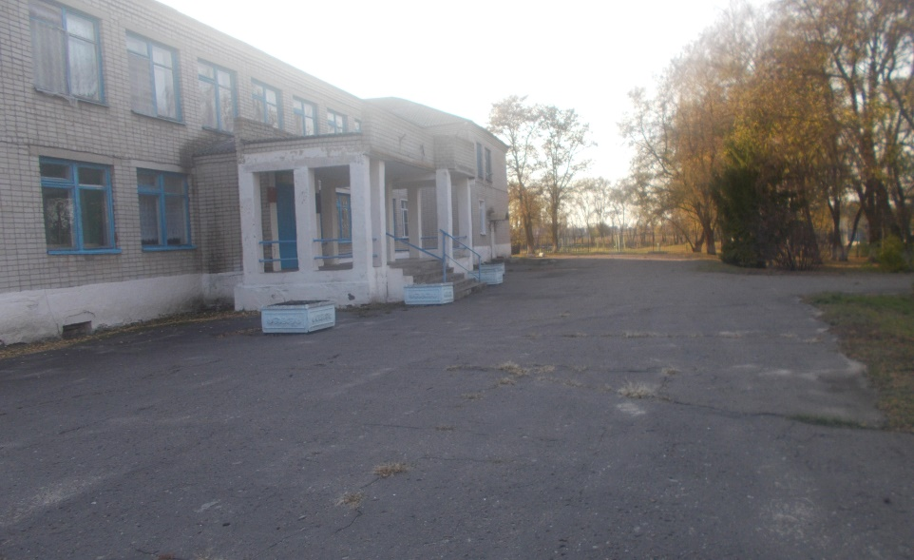
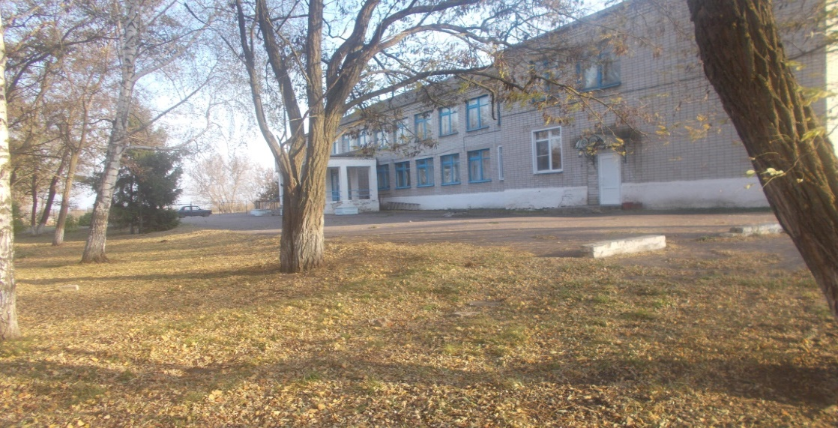
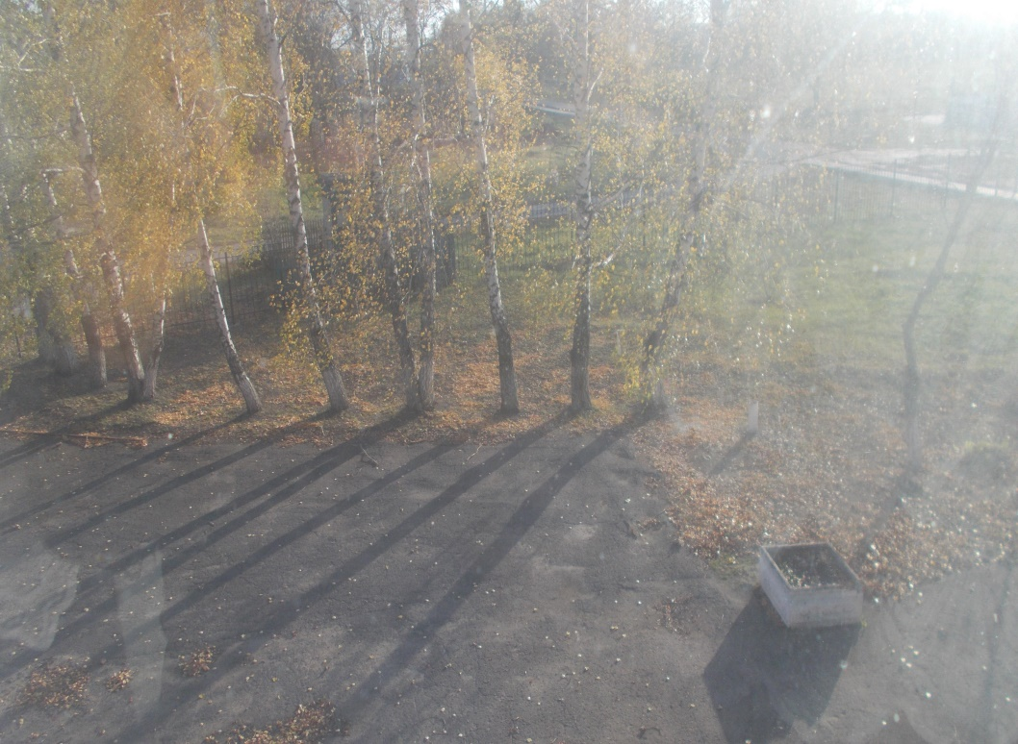
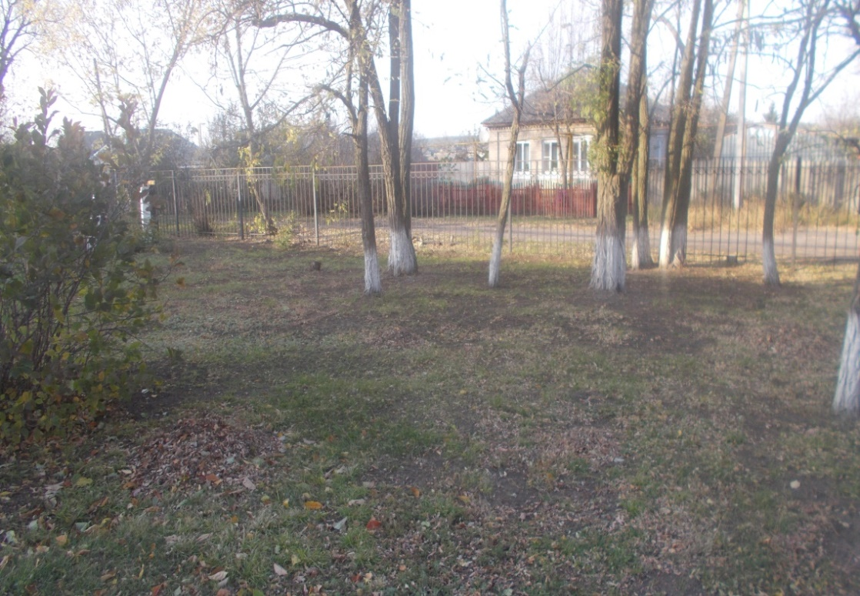
НАША ШКОЛА

Slide 3
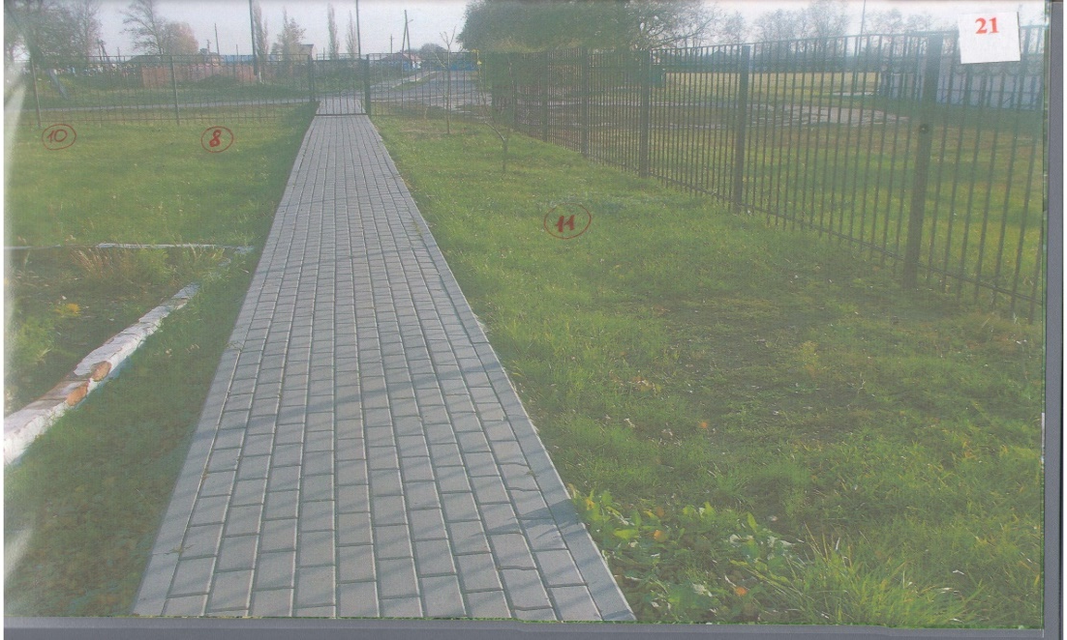
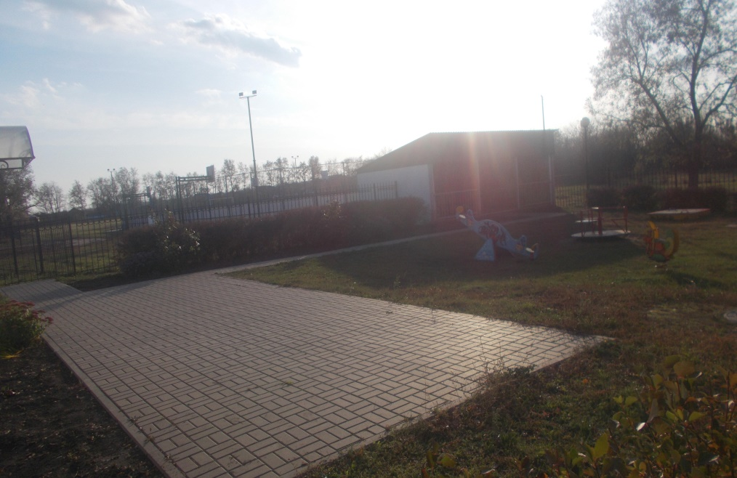
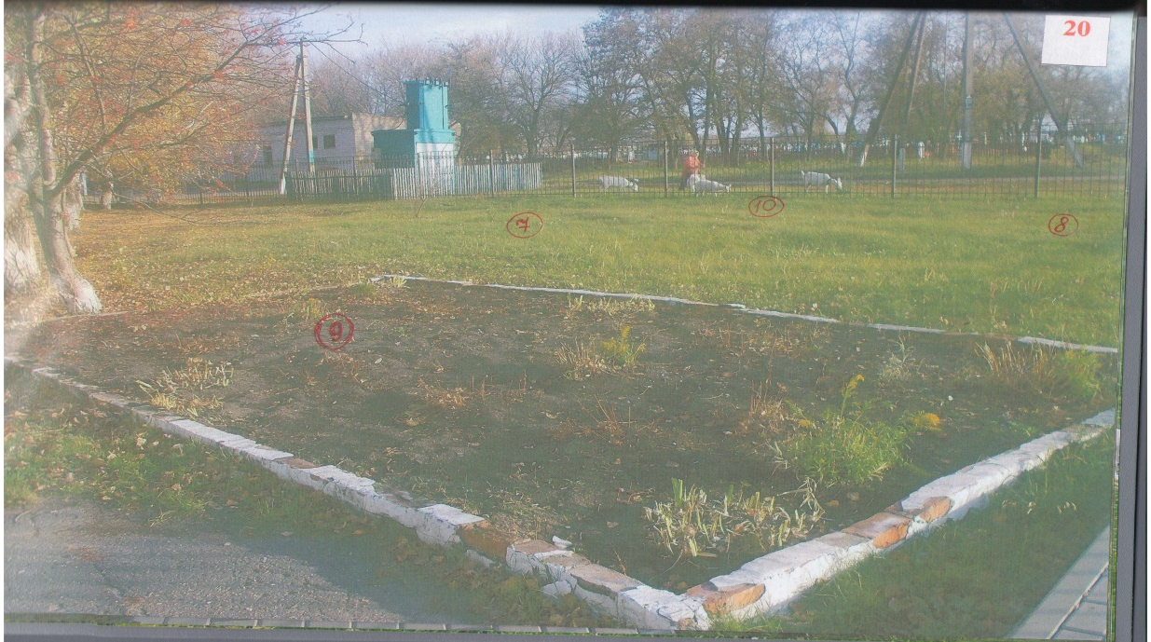
ДЕТСКИЙ САД «СВЕТЛЯЧОК»

Slide 4
КАК ВСЕ НАЧИНАЛОСЬ…
В сентябре 2019 года в Воронежской области стартовал ежегодный открытый публичный конкурс Воронежской области «Территория идей».
Организатором конкурса является Правительство воронежской области.
Наша школа принимает участие в данном конкурсе в номинации «Лучшая эскиз-идея обустройства сквера, территории у социального объекта или площади».

Slide 5
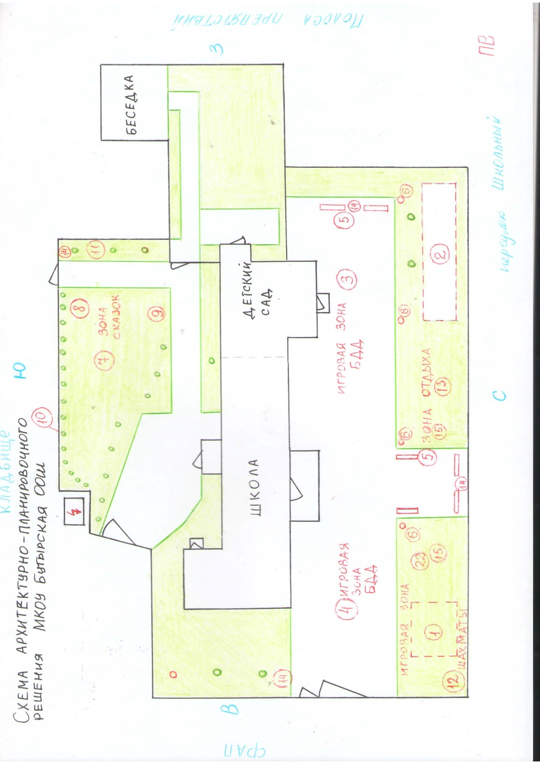
НАША ИДЕЯ
НАША ИДЕЯ

Slide 6
ЭТАПЫ ПРОВЕДЕНИЯ РАБОТ
Все работы планируется проводить в 3 этапа:
1 этап – 2020 год – озеленение территории , высадка живой изгороди со стороны кладбища, а также нанесение дорожной разметки с лицевой (северной) стороны школы (игровая зона БДД).
2 этап – 2021 год – благоустройство территории зоны отдыха и сказок: установка беседки (8*4 м), избушки на курьих ножках (1,2*1,2*2 м), волшебного пня, закупка части оборудования для игровой зоны (скамьи, урны, дорожные знаки)
.
3 этап – 2022 год – закупка и установка части оборудования для игровой зоны (фонари, дорожные знаки, шахматная доска и шахматы).

Slide 7
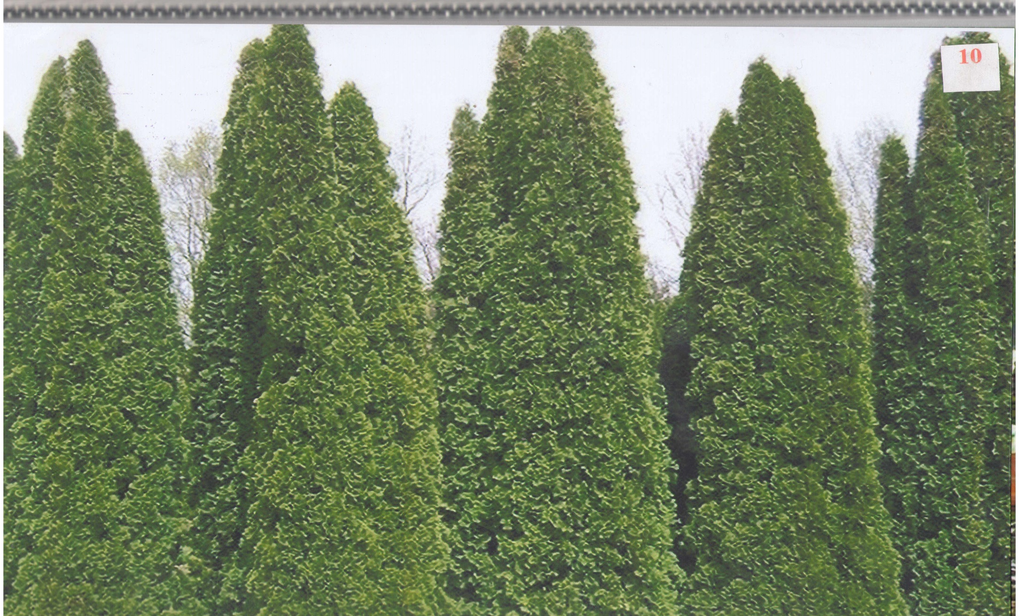
1ЭТАП – ОЗЕЛЕНЕНИЕ ТЕРРИТОРИИ
высадка пирамидальных туй со стороны кладбища

Slide 8
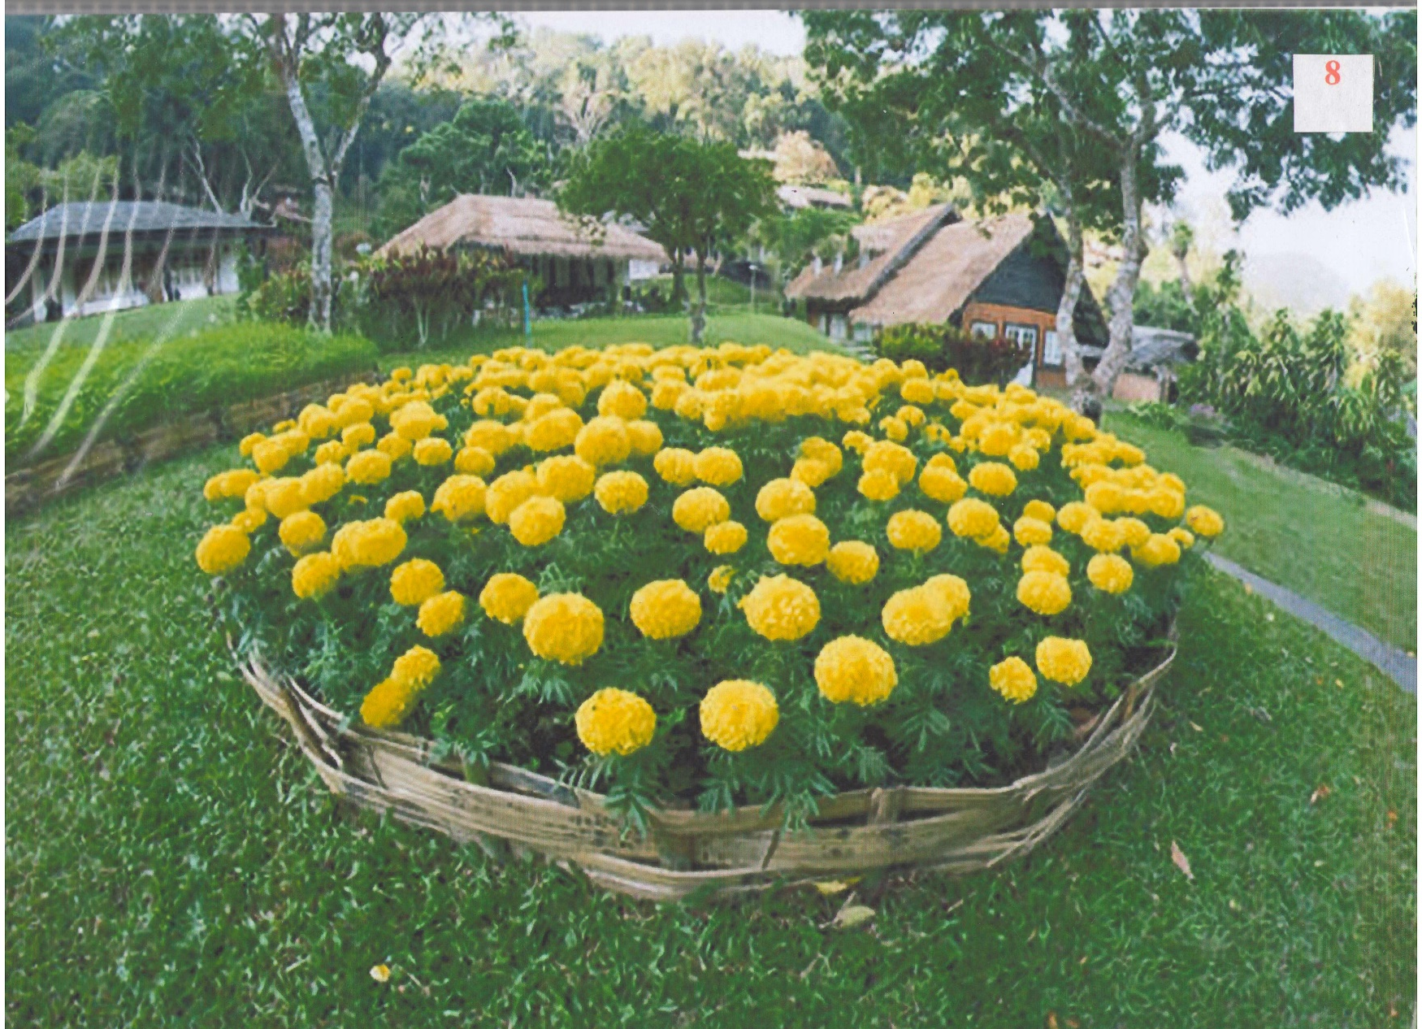
Декорирование клумб

Slide 9
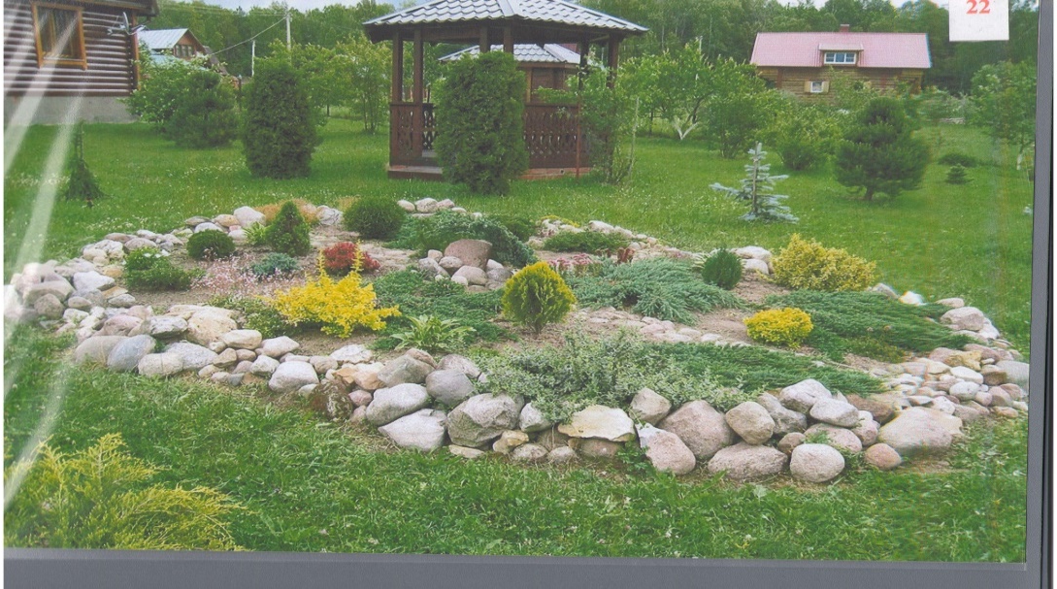
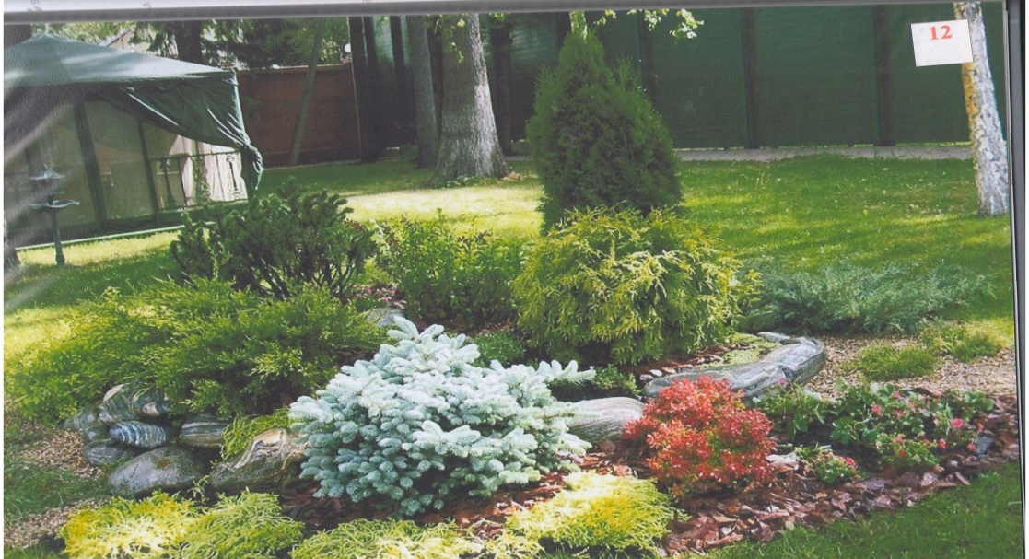
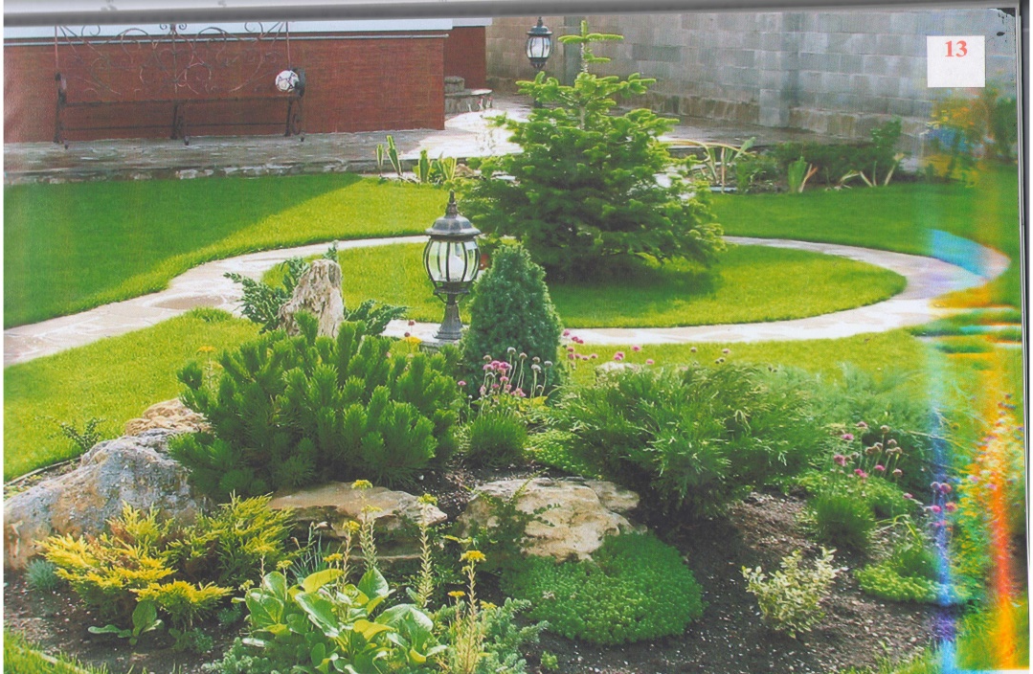
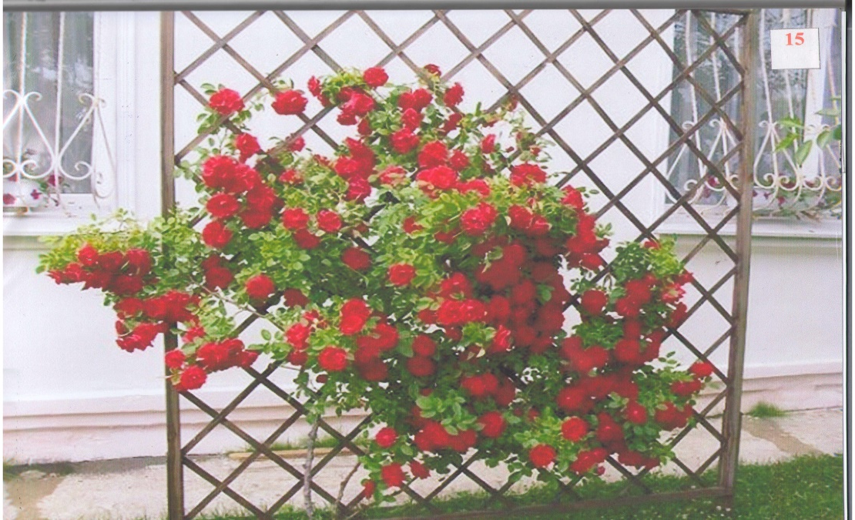
Разбивка рокариев, установка пергол

Slide 10
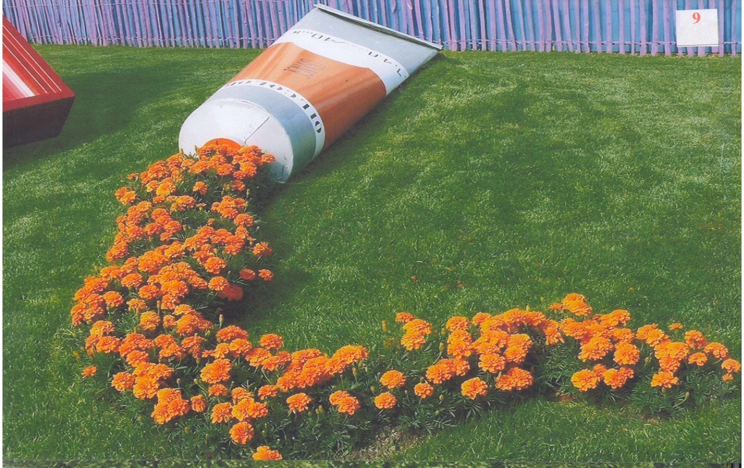
Палитра красок

Slide 11
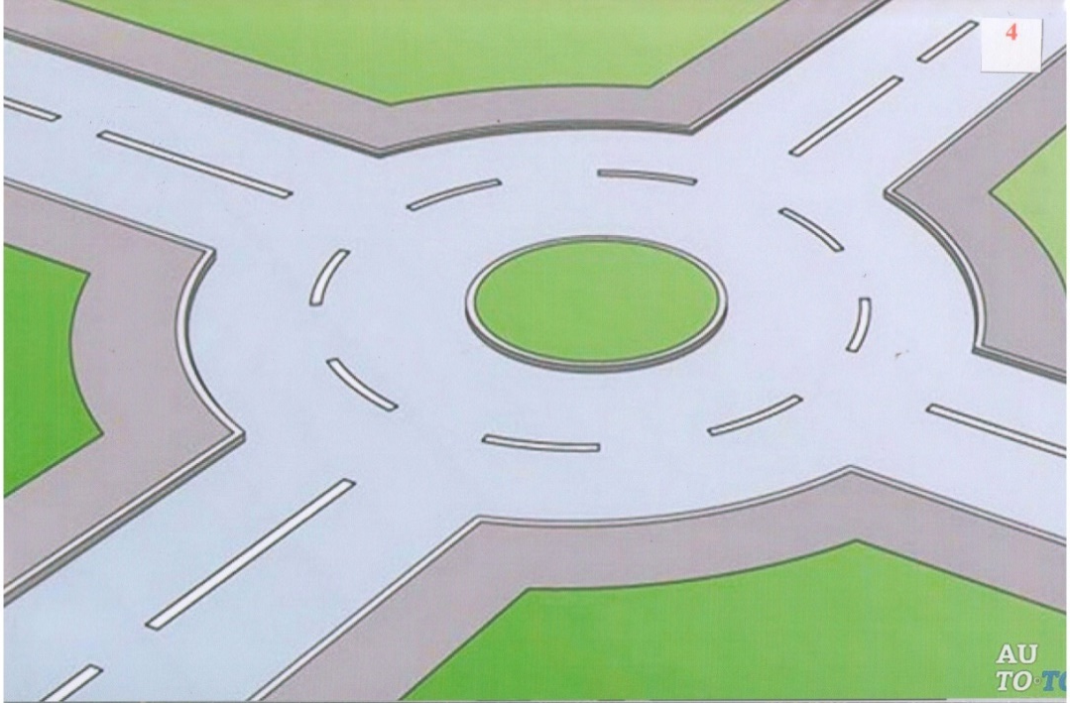
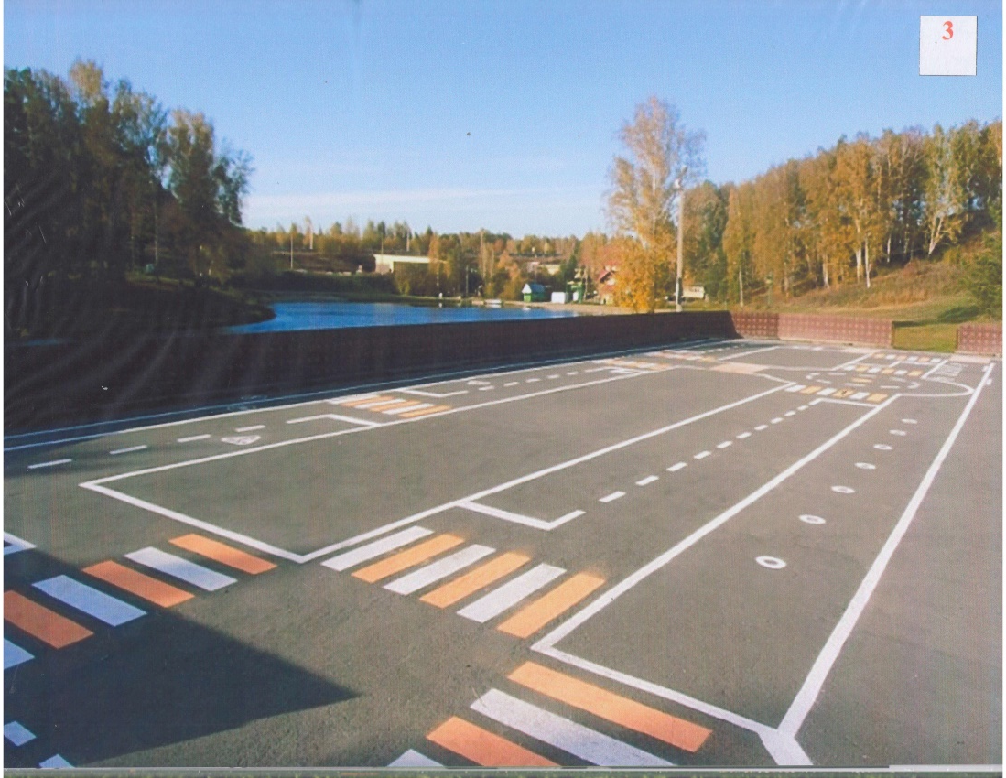
Нанесение дорожной разметки с лицевой стороны школы

Slide 12
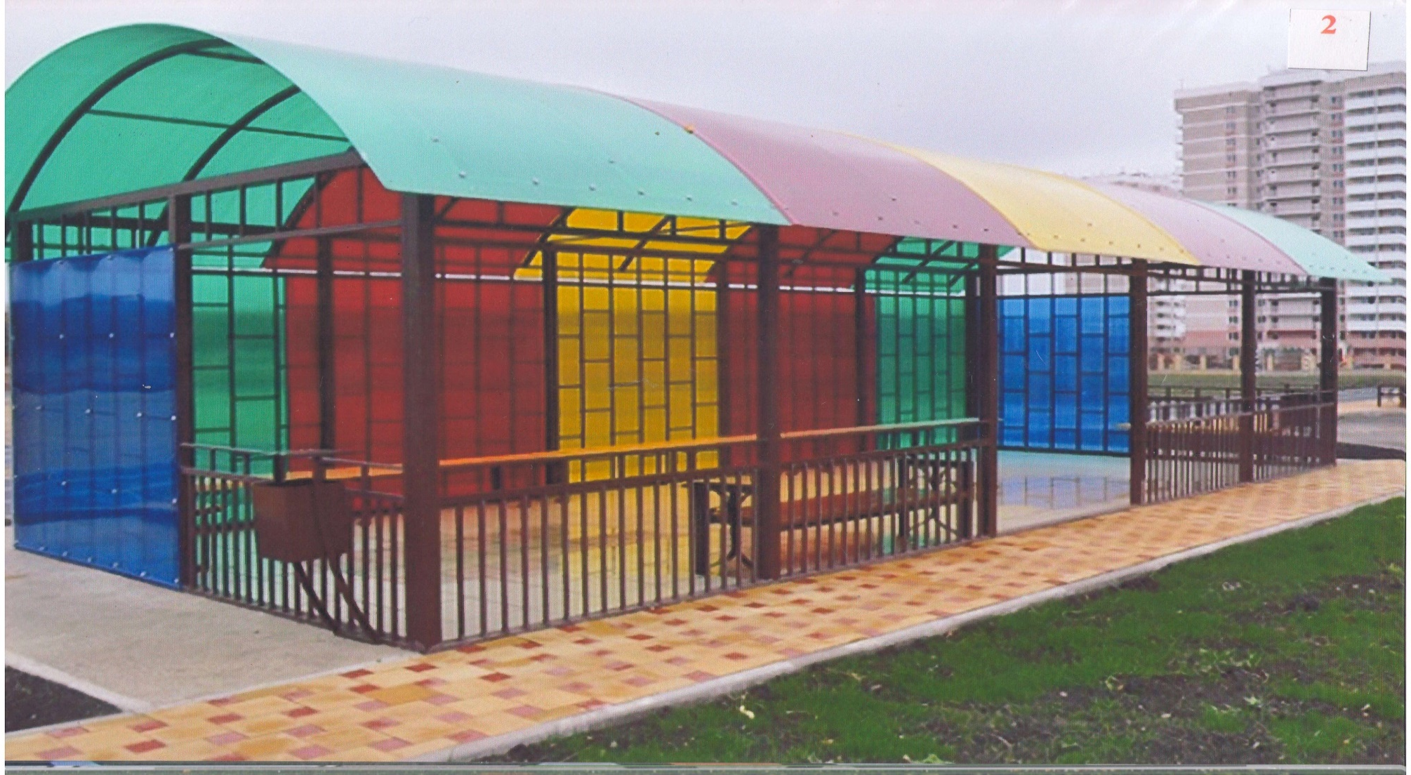
2 ЭТАП
БЛАГОУСТРОЙСТВО ТЕРРИТОРИИ ЗОНЫ ОТДЫХА
установка беседки 8х4

Slide 13
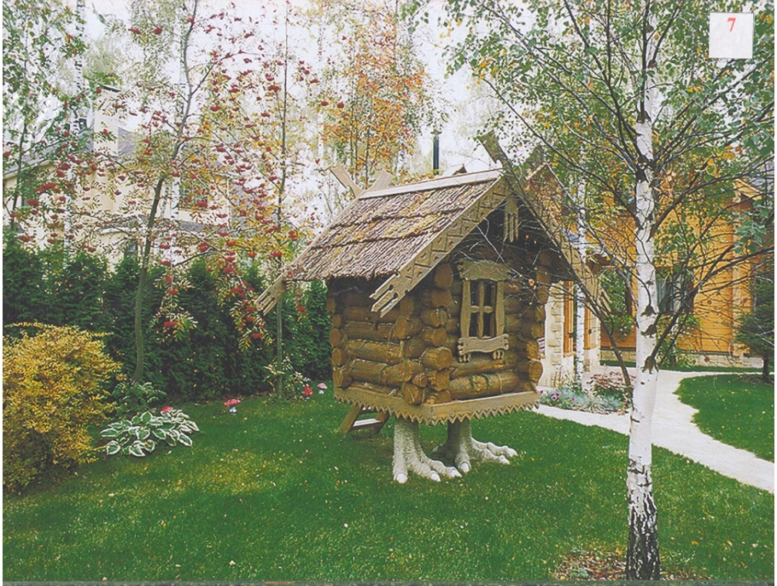
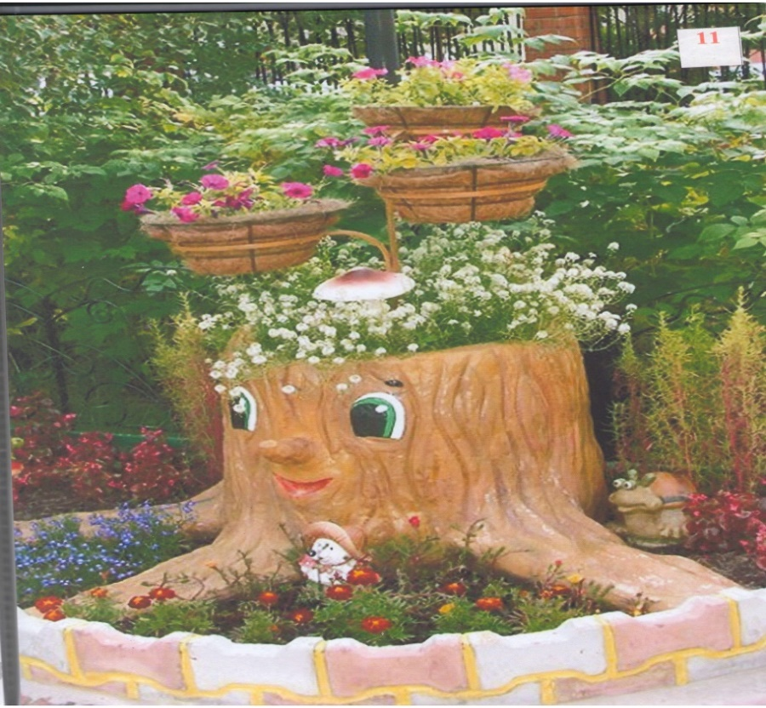
Установка зоны сказок избушка на курьих ножках и волшебный пень

Slide 14
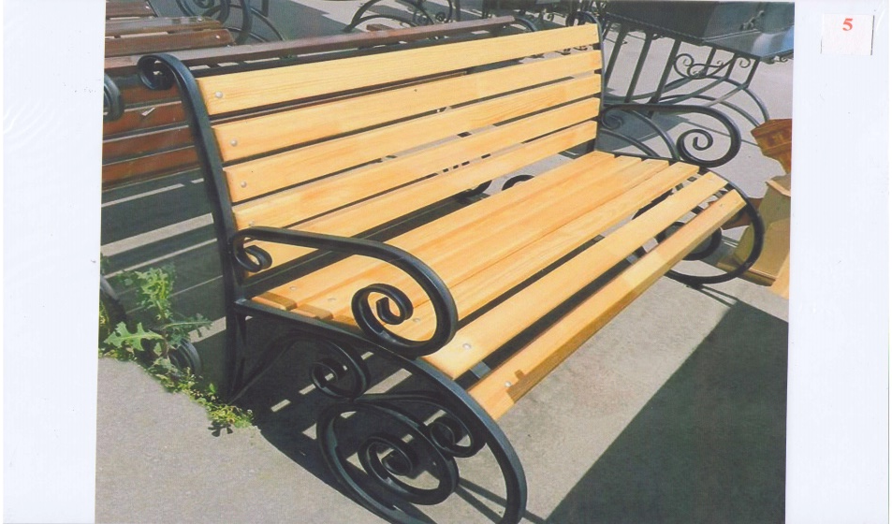
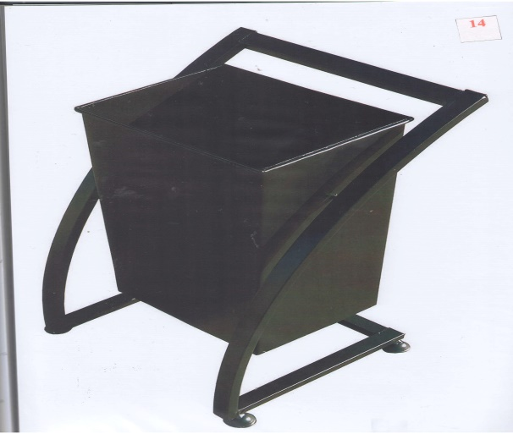
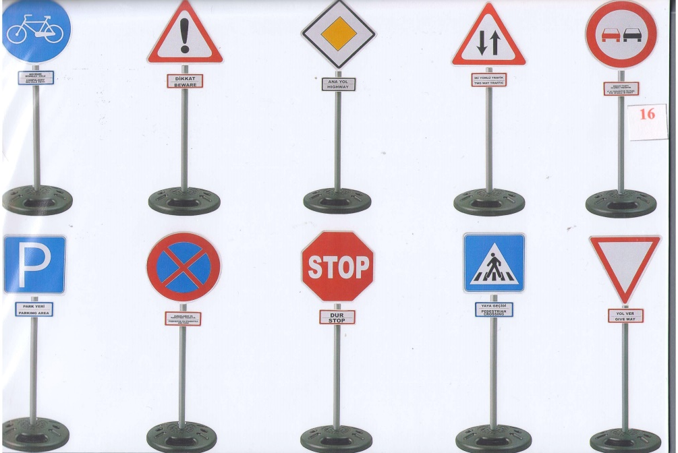
Закупка части оборудования для игровой зоны

Slide 15
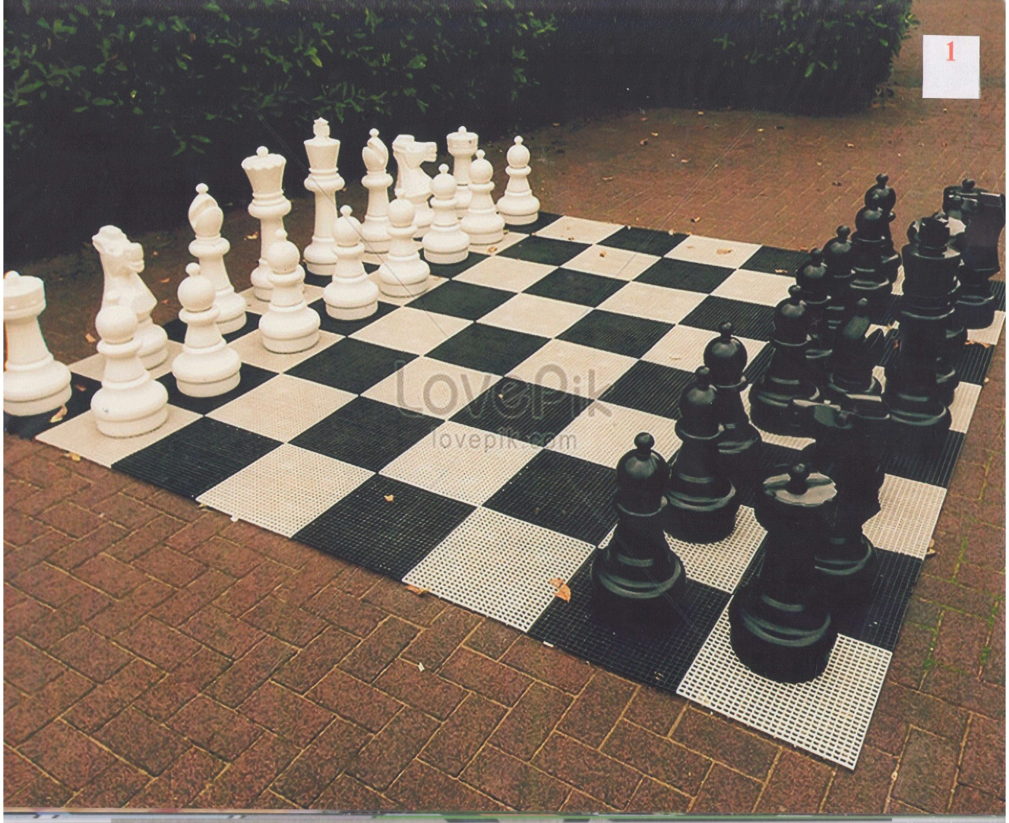
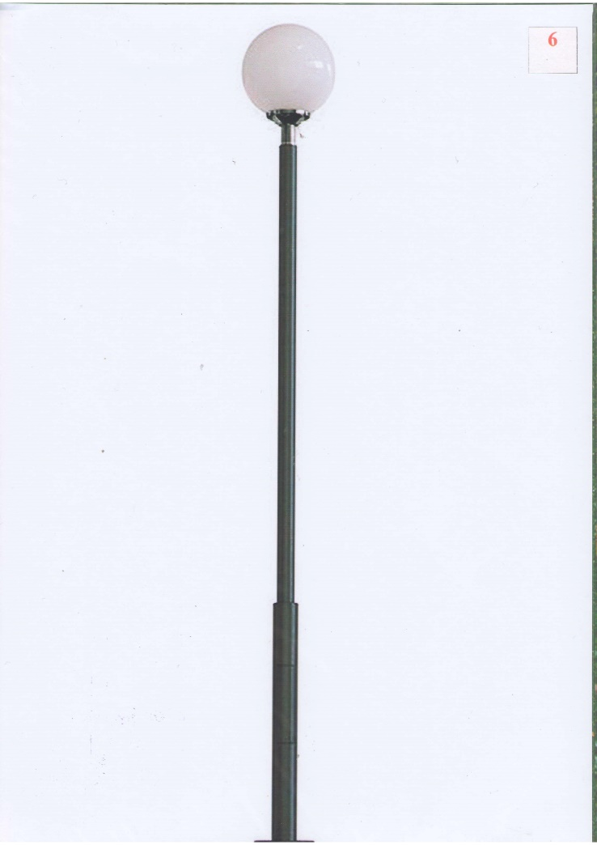
3 ЭТАП закупка и установка части оборудования для игровой зоны (фонари, шахматная доска, шахматы)

